Slide 1

Finanzausgaben Analyse-Tool
Hasan Balci, Frédéric Hofer

Slide 2

Inhaltsverzeichnis
Projektvorstellung
Teamorganisation
Einblick in den Code
Live Demo

Slide 3

Projektvorstellung
Der Finanztracker ist ein persönliches Tool zur Verwaltung und Analyse deines Cashflows
Er behält den Überblick über dein aktuelles Vermögen, indem er Einnahmen und Ausgaben nachverfolgt und den Saldo anzeigt.
Durch die Möglichkeit, Diagramme nach Kategorie zu erstellen, kannst du übersichtlich deine Daten analysieren, und dadurch besser finanziellen Entscheidungen treffen

Slide 4
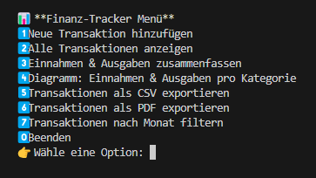
Projektvorstellung
Minimalziele
Transaktionen hinzufügen (Typ, Betrag, Kategorie, Datum)
Transaktionen anzeigen (Übersicht aller oder nach Monat/Jahr)
Summen berechnen (Einnahmen, Ausgaben, Saldo)
Diagramme erstellen nach Kategorie
Export nach CSV und PDF
Datenbank zurücksetzen (alle Transaktionen löschen)
Erweiterungsmöglichkeiten
Graphical User Interface
Ziel erreicht?
Im Command Line Interface funktionieren alle Features, die wir einbauen wollten.
Leider stiessen wir beim Erstellen eines GUI danach auf einige Schwierigkeiten: Die Anzeige des GUI skaliert nicht mit dem Fenster, der Scrollbalken funktioniert nicht, und das Export to PDF-Feature gibt eine Unicode Fehlermeldung aus

Slide 5

Teamorganisation
Wer hat was gemacht?
Gemeinsames Coden in Discord Sessions und Teilen von Code über Discord Filesharing
Nutzung von einem github Account um Merge-Konflikte zu verhindern
Analyse und Optimierungsmöglichkeiten des Codes mit ChatGPT
Was hat gut geklappt?
Einigkeit über den Umfang und die Funktionen.
Aufteilung der anfallenden Arbeit nach Skills.
Recht viel Fun gerade wegen des kreativen Freiraums
Was könnte besser klappen?
Gemerkt, dass eine Projektstruktur viele Vorteile haben kann:
Kein «Crunch» am Ende
Hätten wir «Puffer» geplant, wäre mehr Troubleshooting möglich gewesen

Slide 6

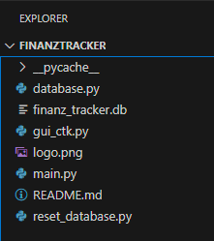
Einblick in den Code
Aufbau des Projekt – High Level
Core Logik
database.py– SQLite Database Schema, CRUD Funktionen, Reporting und Exporte (CSV/PDF)
reset_database.py – Script um die DB zu leeren
Interfaces
main.py – Command Line Interface (CLI) Menü
gui_ctk.py – Desktop-GUI mit CustomTkinter & FPDF
Assets und Daten
logo.png
finanz_tracker.db – SQLite-Datenbankdatei

Slide 7
Einblick in den Code
Zusammenhänge
CLI
(main.py)
GUI
(gui_ctk.py)
Datenschicht
(database.py)
Datenbank
(finanz_tracker.db)
Utility
(reset_database.py)

Slide 8
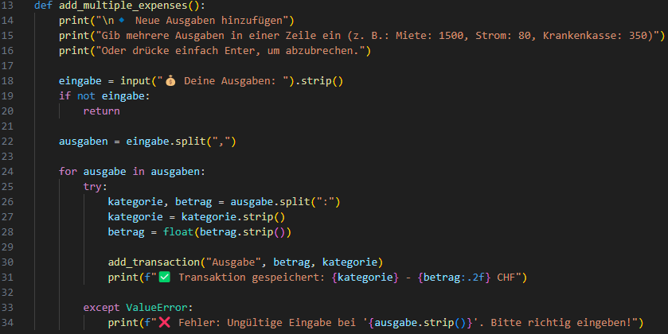
Einblick in den Code
Interessante Details
«Mehrere Ausgaben in einer Transaktion hinzufügen»
Der „Trick“ mehrere Ausgaben auf einen Schlag zusammenzufassen steck im „main.py“ in der Funktion „add_multiple_expenses()“
„eingabe.split“ teilt die Eingabe in Teil-Strings (Trennung an den Kommas)
Jede Teilausgabe in der Schleife
Wird dann per Doppelpunkt geparst
Somit wird dann über jede Teil-String-Schicht „kategorie:betrag“ extrahiert und gespeichert

Slide 9

Live Demo
Finanzausgaben Analyse-Tool

Slide 10

Danke fürs Zuhören

